Slide 1
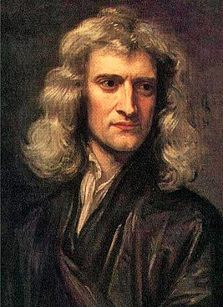
Бином Ньютона
Презентация по теме:
Презентацию сделали:
Аношкина Маргарита и Васюкова Николь, группа №344 «ГД»

Slide 2
Введение:
Формула бинома Ньютона для целых положительных показателей была известна задолго до Исаака Ньютона, но он в 1676 году указал на возможность распространения этого разложения и на случай дробного или отрицательного показателя. Строгое обоснование указанных Ньютоном возможностей дал Н. Абель в 1826 году. В случае дробного или отрицательного n все биномиальные коэффициенты отличны от нуля, а правая часть формулы получает бесконечный ряд членов (биномиальный ряд). Бином Ньютона играет роль во многих областях математики, в частности в алгебре и теории чисел.
Бином Ньютона — формула разложения произвольной натуральной степени двучлена (a+b)n в многочлен. Каждый из нас знает наизусть формулы «квадрата суммы» (a+b)2 и «куба суммы» (a+b)3,но при увеличении показателя степени с определением коэффициентов при членах многочлена начинаются трудности, которые я рассматриваю в своей работе.

Slide 3
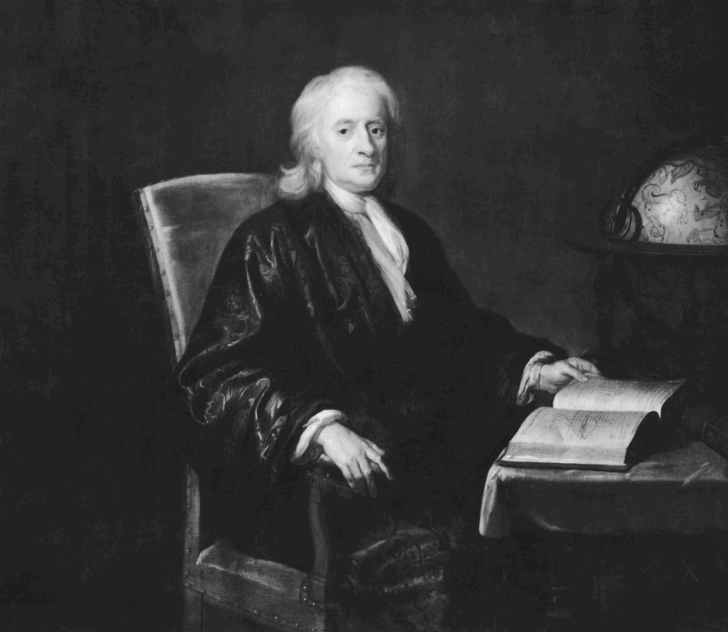
Долгое время считалось, что для натуральных показателей степени эту формулу, как и треугольник, позволяющий находить коэффициенты, изобрёл Блез Паскаль, описавший её в XVII веке. Однако историки науки обнаружили, что формула была известна ещё китайскому математику Яну Хуэю (англ.), жившему в XIII веке, а также исламским математикам ат-Туси (XIII век) и ал-Каши (XV век). В середине XVI века Михаэль Штифель описал биномиальные коэффициенты и также составил их таблицу до степени 18.
Исаак Ньютон около 1677 года обобщил формулу для произвольного показателя степени (дробного, отрицательного и др.). Из биномиального разложения Ньютон, а позднее и Эйлер, выводили всю теорию бесконечных рядов.

Slide 4
Что означает фразеологизм «Бином Ньютона»?
Шутливая фраза, применяется по отношению к плевому делу, простой задаче, которую некоторые ошибочно считают непосильной для выполнения или архисложной.
Возникновение фразы: из романа Михаила Булгакова (1891 - 1940 гг.) «Мастер и Маргарита» (1940 г.).
Слова Коровьева, которые решил прокомментировать разговор Воланда с буфетчиком Соковым. Буфетчик жалуется на зрителей, которые расплатились с ним фальшивыми деньгами, чем «на сто девять рублей наказали буфет».
« - Ну, конечно, это не сумма, - снисходительно сказал Воланд своему гостю, - хотя, впрочем, и она, собственно, вам не нужна. Вы когда умрете?
Тут уж буфетчик возмутился.
- Это никому не известно и никого не касается, - ответил он.
- Ну да, неизвестно, - послышался все тот же дрянной голос (Коровьева) из кабинета, - подумаешь, бином Ньютона! Умрет он через девять месяцев, в феврале будущего года, от рака печени в клинике Первого МГУ, в четвертой палате».

Slide 5
В художественной литературе
В художественной литературе «бином Ньютона» появляется в нескольких запоминающихся контекстах, где речь идёт о чём-либо сложном.
В рассказе А. Конан Дойля «Последнее дело Холмса» Холмс говорит о математике профессоре Мориарти:
Когда ему исполнился двадцать один год, он написал трактат о биноме Ньютона, завоевавший ему европейскую известность. После этого он получил кафедру математики в одном из наших провинциальных университетов, и, по всей вероятности, его ожидала блестящая карьера.
В романе «Мастер и Маргарита» М. А. Булгакова:
«подумаешь, бином Ньютона! Умрёт он через девять месяцев, в феврале будущего года, от рака печени в клинике Первого МГУ, в четвёртой палате».
Позже это же выражение «Подумаешь, бином Ньютона!». упомянуто в фильме «Сталкер» А. А. Тарковского.
Роман Е. Н. Вильмонт получил название «Мимолетности, или Подумаешь, бином Ньютона!».
скую известность. После этого он получил кафедру математики в одном из наших провинциальных университетов, и, по всей вероятности, его ожидала блестящая карьера.
В романе «Мастер и Маргарита» М. А. Булгакова:
«подумаешь, бином Ньютона! Умрёт он через девять месяцев, в феврале будущего года, от рака печени в клинике Первого МГУ, в четвёртой палате».
Позже это же выражение «Подумаешь, бином Ньютона!». упомянуто в фильме «Сталкер» А. А. Тарковского.
Роман Е. Н. Вильмонт получил название «Мимолетности, или Подумаешь, бином Ньютона!».

Slide 6
Бином Ньютона
Рассмотрим произведения двух, трех и четырех биномов (двучленов) вида х-{- а. После умножения и приведения подобных членов по х получим
(х + а) (х + b) = x² + (а + Ь) х + ab
(х + а) (х + b) (х + с) = x³ + (а + Ь + с) х² + (аb + ас + bс) х + abc
(х + а) (х + b) (х + с) (х + d) = x⁴ + (а + Ь + с + d) x³ + (ab + ac + ad + bc + bd + cd) x² + (abc + abd + acd + bcd) x + abcd.
Рассматривая эти произведения, легко заметить, что произведение биномов, отличающихся только вторыми членами, есть многочлен, упорядоченный по убывающим степеням первого члена х, степень которого равна числу перемножаемых биномов. Коэффициент первого члена многочлена равен 1, а последующие образуются так: второй коэффициент равен сумме всех вторых членов биномов, третий — сумме всевозможных произведений вторых членов по два, четвертый — сумме всевозможных произведений вторых членов по три и т. д. Последний член многочлена равен произведению всех вторых членов биномов.
Методом математической индукции можно доказать, что правило образования произведения биномов, отличающихся только вторыми членами, установленное из рассмотрения произведений двух, трех II четырех биномов, верно для произведения любого конечного числа биномов.

Slide 7
Для произведения n биномов справедлива формула:
(x+a₁) (x+a₂) (x+a₃)… (x+a_{n-1}) (x+a_{n})=x^{n}+S₁x^{n-1}+S₂x^{n-2}+…S_{n-1}x+S_{n}
(x+a₁) (x+a₂) (x+a₃)… (x+a_{n-1}) (x+a_{n})=x^{n}+S₁x^{n-1}+S₂x^{n-2}+…S_{n-1}x+S_{n}
S₁=a₁+a₂+a₃+…+a_{n}
S₂=a₁a₂+a₁a₃+…+a_{n-2}a_{n}+a_{n-1}a_{n}
S₃=a₁a₂a₃+a₁a₂a₄+…+a_{n-2}a_{n-1}a_{n}
……………………………………………..
S_{n-1}=a₁a₂a₃…a_{n-1}+…+a₂a₃a₄…a_{n}
S_{n}=a₁a₂a₃…a_{n-1}a_{n}
Эта формула верна и в том случае, если вторые члены равны между собой.
Если в формуле для произведения n биномов положить a₁=a₂=a₃=…=a_{n}=a, то получим
(x+a)^{n}=x^{n}=S₁x^{n-1}+S₂x^{n-2}+…+S_{n-1}x+S_{n}
Окончательный вид формулы
(x+a)^{n}=x^{n}+C¹_{n}ax^{n-1}+…+C^{k}_{n}a^{k}x^{n-k}+…+C^{n-1}_{n}a^{n-1}x+a^{n}
Это формула называется формулой бинома Ньютона, а правая ее часть - разложением бинома.

Slide 8
Свойства разложения бинома Ньютона
1) Количество членов разложения бинома на единицу больше показателя степени бинома.
2) Все члены разложения имеют одну и ту же степень n относительно первого и второго членов бинома, т. е. разложение есть однородный многочлен, причем показатели первого члена убывают от n до 0, а показатели второго члена возрастают от 0 до п.
3) Коэффициенты разложения следуют так: первый равен 1 = C⁰_{n} и последующие соответственно равны C¹_{n} ,C²_{n},… C^{n}_{n} = 1т. е. коэффициент (k + 1)-го члена равен C^{k}_{n}. Эти коэффициенты называются биномиальными. Заметим, что биномиальные коэффициенты всегда натуральные числа, если показатель бинома есть натуральное число.
4) Биномиальные коэффициенты, равноотстоящие от концов разложения, равны между собой: C⁰_{n}= C^{n}_{n}, C¹_{n}= C^{n-1}_{n} , C^{k}_{n}= C^{n-k}_{n}
5) Из свойств 1 и 4 следует, что если показатель бинома четный, то в разложении бинома средний член имеет наибольший биномиальный коэффициент, а если показатель бинома нечетный, то в разложении имеется два средних члена с одинаковым наибольшим коэффициентом.

Slide 9
6) Последующий биномиальный коэффициент разложения равен предыдущему, умноженному на показатель первого члена бинома и предыдущем члене и деленному на число предыдущих членов
C^{k+1}_{n}= n-1/k+1 * C^{k}_{n}
Сумма всех биномиальных коэффициентов равна 2^{п}, где п — показатель бинома.
Если в формуле бинома Ньютона положить х = а = 1, то получим
2^{n}= C⁰_{n}⁺ C¹_{n}+…+ C^{n}_{n}
Если в формуле бинома Ньютона заменить а на -а, то получим
(x-a^{n})=x^{n}-C¹_{n}ax^{n-1}+C²_{n}ax^{n-2}-…+(-1)^{k}C^{k}_{n}a^{k}x^{n-k}+…+(-1)^{n}a^{n}
Сумма биномиальных коэффициентов, стоящих на четных местах, равна сумме коэффициентов, стоящих на нечетных местах.
Для определения биномиальных коэффициентов удобно пользоваться так называемым треугольником Паскаля или арифметическим треугольником. Это треугольная таблица биномиальных коэффициентов, составленная так, что каждый ее элемент равен сумме двух над ним стоящих.

Slide 10
Заключение
При изучении математики решение задач играет огромную роль. И не только потому,что необходимо выработать умение применять полученные знания на практике (а ведь это одна из основных целей изучения математики в школе). Без решения задач нельзя владеть и теорией. Именно в процессе решения задач математические понятия, аксиомы и теоремы, формулы и правила, геометрические фигуры предстают перед нами в самых разнообразных ракурсах, не в застывшем виде, а в движении, в различных связях и взаимозависимостях, которые отображают диалектику самой действительности. Подобно тому, как грамматическими правилами можно овладеть лишь в процессе живой языковой практики, так и математическую теорему, определение, формулу можно усвоить по-настоящему, научиться применять на практике только в процессе решения задач.

Slide 11
Благодарю за внимание

